Slide 1
H O S P O D Á R S T VO
60 % populácie sveta
výrazná regionálna diferencovanosť
silná previazanosť s históriou, prírodnými pomermi i politikou

Slide 2
Prehľad základných makroekonomických ukazovateľov

Slide 3
makroekonomické ukazovatele za celý svetadiel odhady MMF za 2014 – 2016
HDP nominálny 25 000 mld USD (1)
HDP v PKS 48 000 mld USD (1)
HDP nom. per capita 6 000 USD (5)
HDP v PKS per capita 11 500 USD (5)
rast HDP v PKS p.c. cca 5 % (1)
zdroje: World Bank 2016 a International Monetary Fund 2015 a WEJ 2016

Slide 4
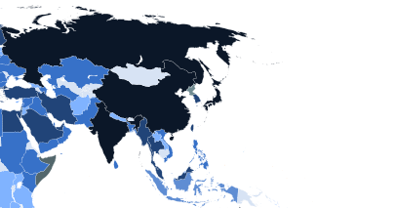
krajiny podľa HDP (nominál)
v mil. USD (podľa MMF), 2023
Čína (2 z 213) 18 000 000
Japonsko (4) 4 200 000
India (5) 3 700 000
Rusko* (11) 1 800 000
Južná Kórea (13) 1 700 000
Indonézia (16) 1 400 000
Turecko* (17) 1 200 000
Saud. Arábia (19) 1 150 000
* Aj s európskou časťou
> 1,000
200-999
10-199
< 10
SLOVENSKO (62) 135 000
SVET 105 000 000
aktuálne dáta

Slide 5
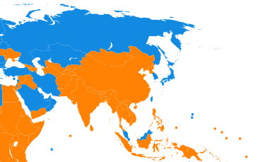
krajiny podľa HDP per capita (v PKS)
medzinárodný dolár (podľa MMF), 2023
3. (zo 192) Singapur 130 000
4. Katar 114 000
6. SAE 90 000
12. Brunej 73 000
13. Taiwan (ČR) 72 000
16. Saudská Arábia 68 000
24. Bahrajn 61 000
29. Južná Kórea 58 000
30. Izrael 55 000
34. Japonsko 52 000
35. Kuvajt 52 000
48. Turecko 42 000
49. Seychely 42 000
... ... ...
180. Jemen 3 500
182. Afganistan 2 000
185. Severná Kórea cca 1 700
nad svetovým priemerom
pod svetovým
priemerom
SVET 22 000 India 9 000 (127) Macao 98 000 Rusko (56)
SR 42 000 (47) Čína 23 000 (73) Hongkong 73 000 35 000

Slide 6
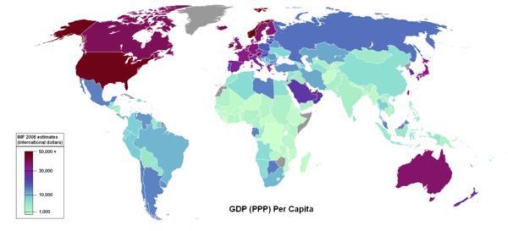
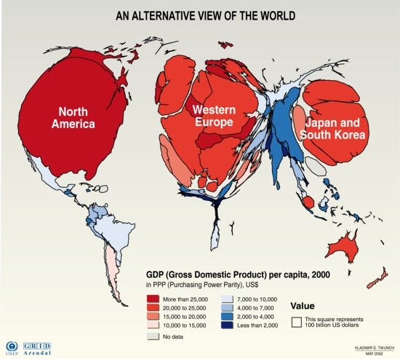

Slide 7
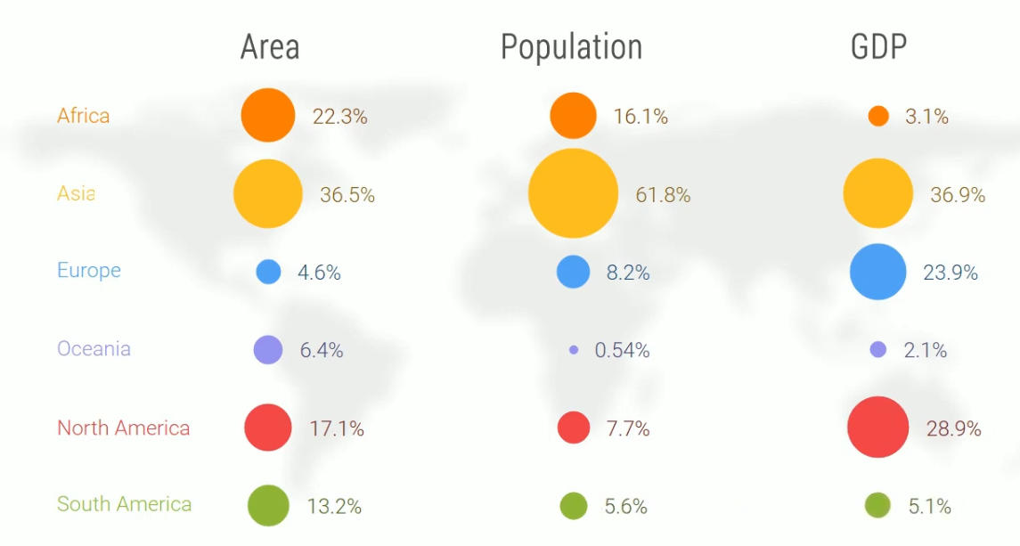
Globálne porovnanie
zdroj
údaje za rok 2019 (GDP nominal, Svetová banka)

Slide 8
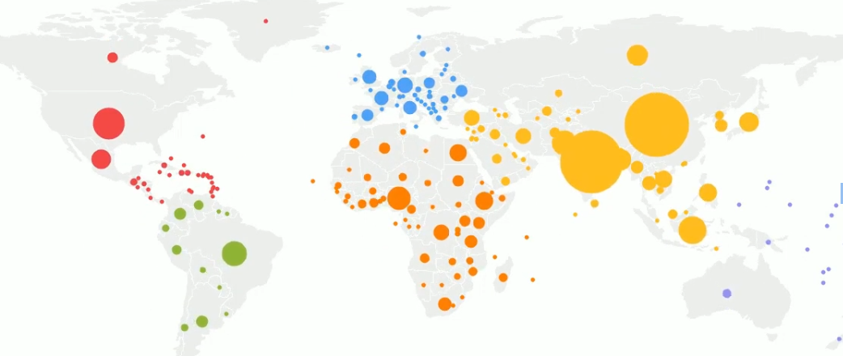
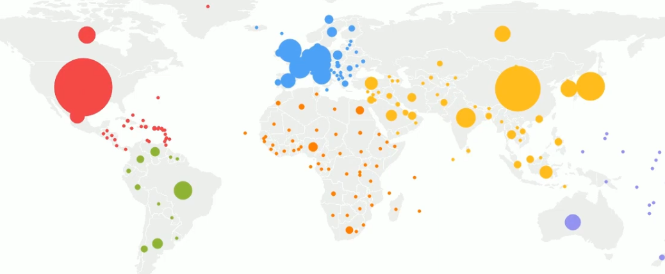
HDP nominál počet obyvateľov
zdroj
údaje za rok 2019 (GDP nominal, Svetová banka)

Slide 9
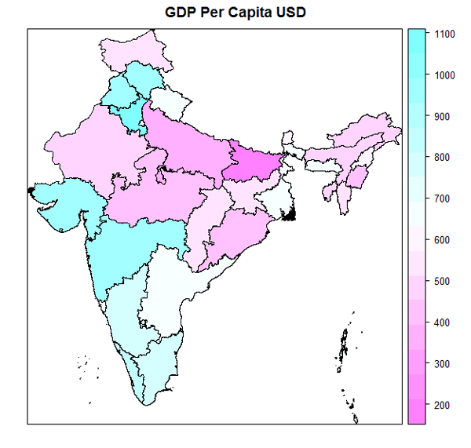
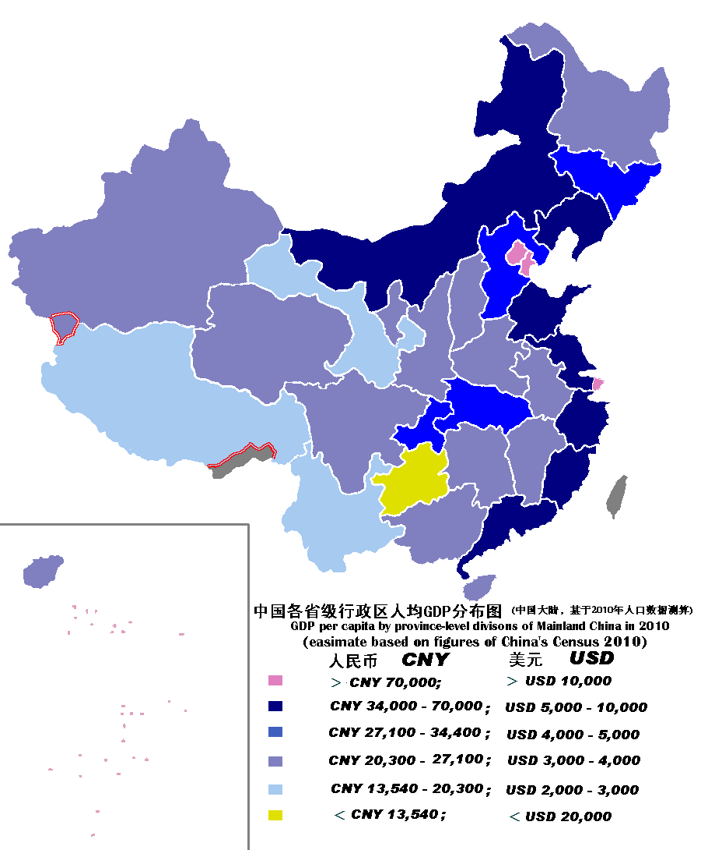

Slide 10
Verejný dlh ako podiel na HDP podľa MMF odhad 2024
2. Japonsko 260 %
3. Singapur 160 %
6. Bahrajn 120 %
8. Maldivy 120 %
9. Laos 120 %
... ... ...
Hongkong 9 %
Kuvajt 7 %
Turkménsko 5 %
Brunej 2 %
Macao 0 %
porovnanie:
svet 65 %
Slovensko 60 %
USA 120 %
Čína 90 %
India 80 %

Slide 11
Export (The World Factbook, odhad 2009 - 2010) nominál v mld. USD per capita v tis. USD
1. Čína 2 300
4. Japonsko 700
5. Južná Kórea 600
10. Rusko* 500
12. India 460
13. Singapur 450
15. SAE 400
17. Saudská Arábia 360
19. Taiwan 320
...
42. Slovensko 84
- EÚ 2 200
3. USA 1 600
2. Singapur 78
4. Katar 57
6. SAE 35
9. Kuvajt 29
19. Južná Kórea 13
...
39. Japonsko 6
49. Rusko 4
73. Čína 1
...
18. Slovensko 14
- EÚ 3
45. USA 5

Slide 12
Historický exkurz

Slide 13
od raného stredoveku až do začiatku 19. stor. možno Čínu a Indiu považovať jedny z najväčších ekonomík sveta ***
kolónie (s výnimkou Číny, Japonska, Siamu/Thajska, Turecka, Iránu, Afganistanu)
kolonializmus čiastočne rozvrátil pôvodné hospodárstvo, vo väčšine krajín však zároveň zvýšil konkurencieschopnosť, zabezpečil budovanie infraštruktúry, atď.
od r. 1900 objavovanie ropy a zem. plynu v oblasti Perzského zálivu
po 2. svet. vojne najväčšie ekonomiky Čína a India prijali socialistickú hospodársku politiku, na druhej strane, Japonsko a ázijské tigre (Hongkong, JK, Singapur, Taiwan)
1990 -> reštrukturalizácia hospodárstva bývalého východného bloku, prudký rast indického hospodárstva
2000 -> Čína sa stáva druhou najväčšou ekonomikou sveta, vďaka finančným rezervám drží v rukách vývoj svetovej ekonomiky
    do roku 2030 by sa mala stať najväčšou ekonomikou sveta – dlho očakávané, dnes už nepravdepodobné

Slide 14
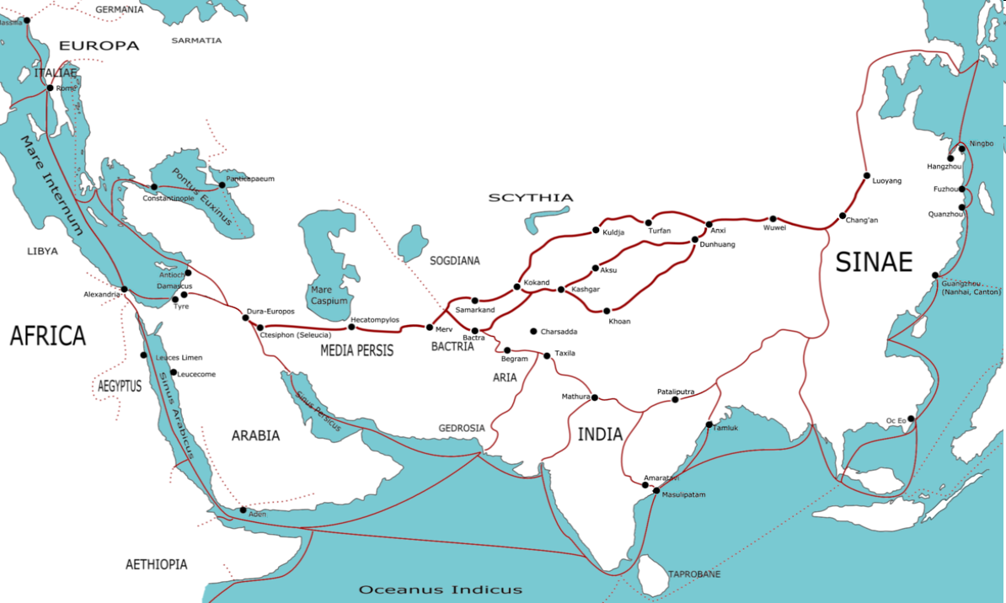
*** dôkazom významu oblastí Indie a Číny je Hodvábna cesta
staroveká a stredoveká trasa spájajúca regióny dnešnej Činy cez oblasť Južnej a Strednej Ázie s Rímskou a Byzantskou ríšou
vďaka nej sa do Európy dostali vynálezy ako papier, hodváb, porcelán
mala význam aj pri šírení kultúry, náboženstva, vznik miest...
celková dĺžka asi 8 000 km

Slide 15
od raného stredoveku až do začiatku 19. stor. možno Čínu a Indiu považovať jedny z najväčších ekonomík sveta ***
kolónie (s výnimkou Číny, Japonska, Siamu/Thajska, Turecka, Iránu, Afganistanu)
kolonializmus čiastočne rozvrátil pôvodné hospodárstvo, vo väčšine krajín však zároveň zvýšil konkurencieschopnosť, zabezpečil budovanie infraštruktúry, atď.
od r. 1900 objavovanie ropy a zem. plynu v oblasti Perzského zálivu
po 2. svet. vojne najväčšie ekonomiky Čína a India prijali socialistickú hospodársku politiku, na druhej strane, Japonsko a ázijské tigre (Hongkong, JK, Singapur, Taiwan)
1990 -> reštrukturalizácia hospodárstva bývalého východného bloku, prudký rast indického hospodárstva
2000 -> Čína sa stáva druhou najväčšou ekonomikou sveta, vďaka finančným rezervám drží v rukách vývoj svetovej ekonomiky,
    do roku 2030 by sa mala stať najväčšou ekonomikou sveta – dlho očakávané, dnes už nepravdepodobné

Slide 16
Odvetvia
ťažba nerastných surovín
lesohospdárstvo
poľnohospodárstvo
priemysel
doprava
služby a finančníctvo

Slide 17
ťažba nerastných surovín
kovy
  ČĽR a bývalý ZSSR
  množstvo nerastných surovín, napr.: zlato, striebro, železo, urán, zinok, olovo, titán...
  zastarané technológie – málo efektívna ťažba – množstvo obetí – napriek tomu zisky – vysoké ceny komodít na burzách (napr. zvýšený dopyt Číny)
Palivá (ropa a zemný plyn; uhlie)
  Perzský záliv, Kaspické more, JV Ázia
  obrovské príjmy z ťažby
  v mnohých krajinách sa však zisky „prejedajú“

Slide 18

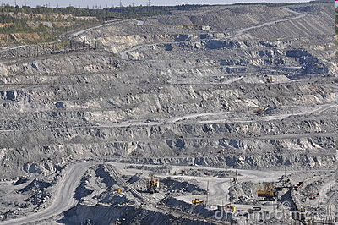
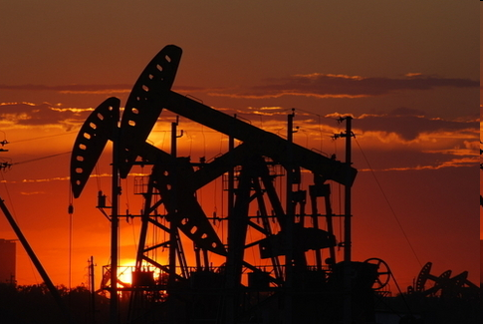
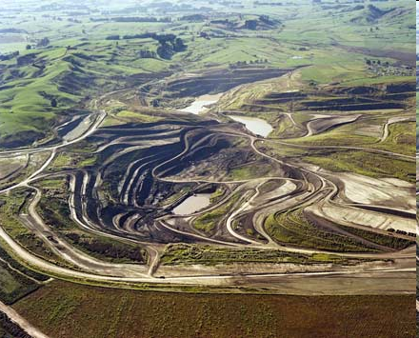
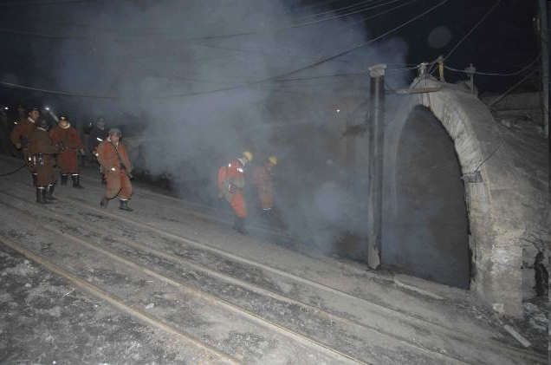
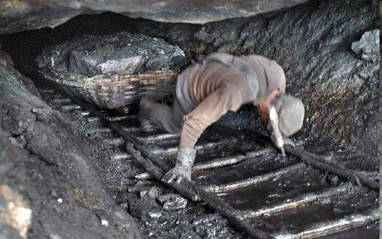
Ťažba ropy, Kuvajt
Povrchová ťažba azbestu
Mesto Asbest, Rusko
Uhoľné bane, Čína
Ťažba kovových rúd, Čína

Slide 19
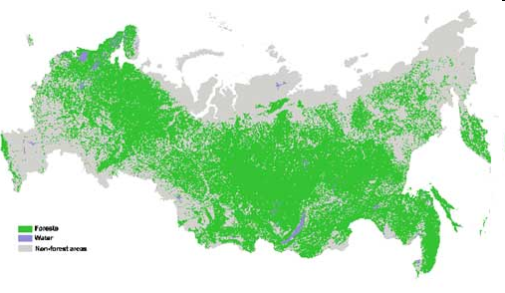
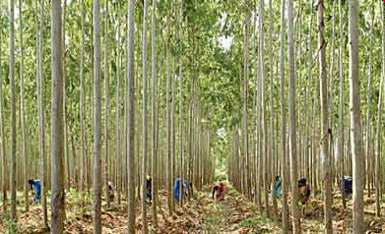
lesníctvo a ťažba dreva
bohaté zdroje s výnimkou JZ a strednej Ázie
ťažba je extenzívna
  časté aj vypaľovanie lesov za účelom získania poľnohospodárskej pôdy
do značnej miery sa vyťažené drevo vyváža
  a naspäť sa dovážajú drevené výrobky s pridanou hodnotou
Lesy v Rusku
Intenzívne lesohospodárstvo, India

Slide 20
Poľnohospodárstvo rastlinná výroba
silná poľnohospodárska tradícia
najvýznamnejšie plodiny ryža a obilie
vysoká produktivita (najmä pestovania ryže) umožňuje v mnohých regiónoch extrémne vysokú hustotu zaľudnenia (Bangl., Pakistan, JV Číny, Kambodža, India, Vietnam)
obzvlášť dôležité v teplých a vlhkých oblastiach Ázie, silný vplyv na reliéf (terasovité polia)
v suchých ale úrodných oblastiach umelé zavlažovanie (bavlník – Aral)
napriek zákazu rozšírená produkcia ópia (Afg.)

Slide 21
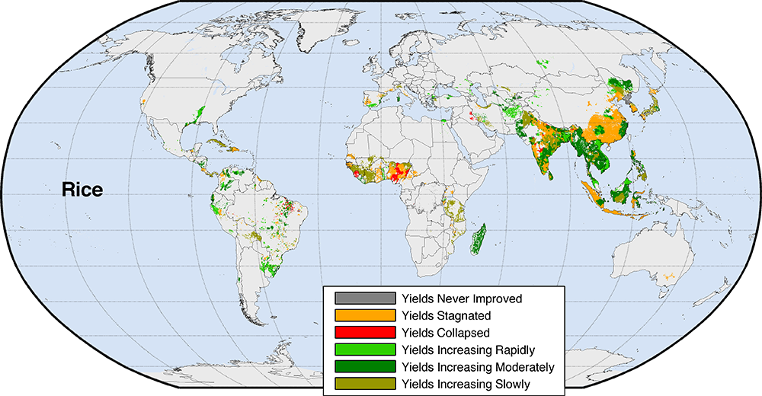
Distribúcia a vývoj pestovania ryže

Slide 22
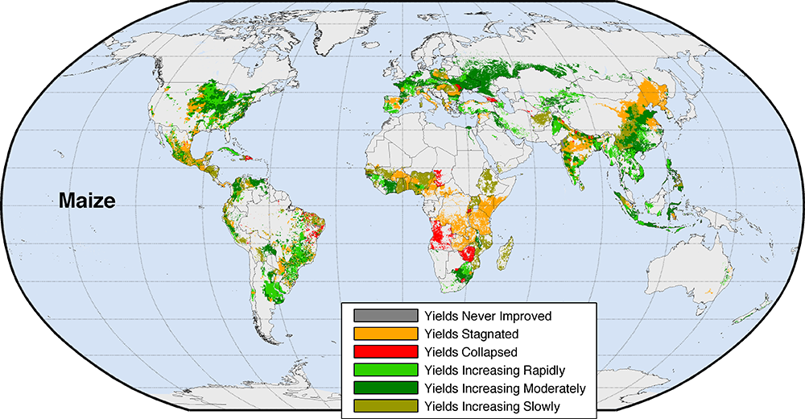
Distribúcia a vývoj pestovania kukurice

Slide 23
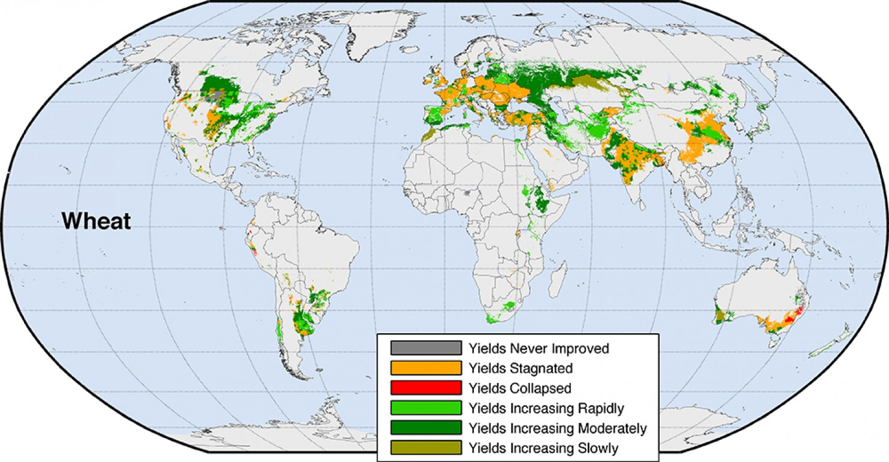
Distribúcia a vývoj pestovania pšenice

Slide 24
Najvýznamnejší producenti:
pšenica: východná Čína, India, stepné oblasti Ruska, Turecko, Irak, Irán,
severný Kazachstan, Pakistan,
ryža: Čína, India, Indonézia, Bangladéš, Vietnam, Mjanmarsko, Thajsko, Japonsko
kukurica: Čína, India, Indonézia, Turecko, Irak, Irán
bavlník: Uzbekistan, Kazachstan, Čína, India, Pakistan
sója: Čína
kokosová palma: Indonézia
olejová palma: Malajzia, Indonézia
zemiaky: Čína, Rusko
cukrová repa: Čína
cukrová trstina: celá subtropická oblasť
čaj: India, Čína, Srí Lanka
tabak: Čína, India

Slide 25

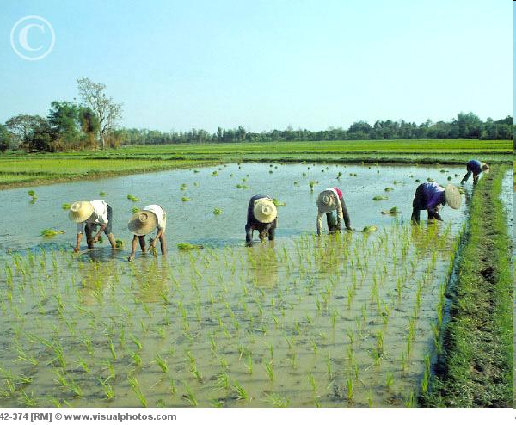
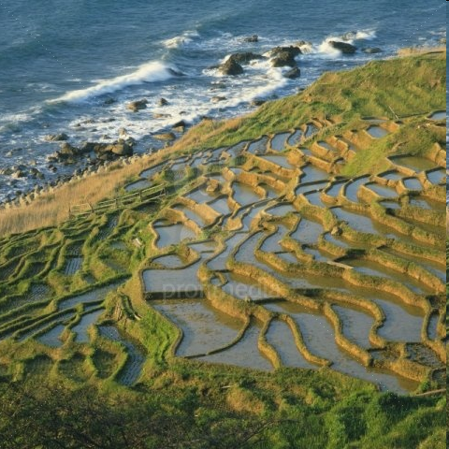
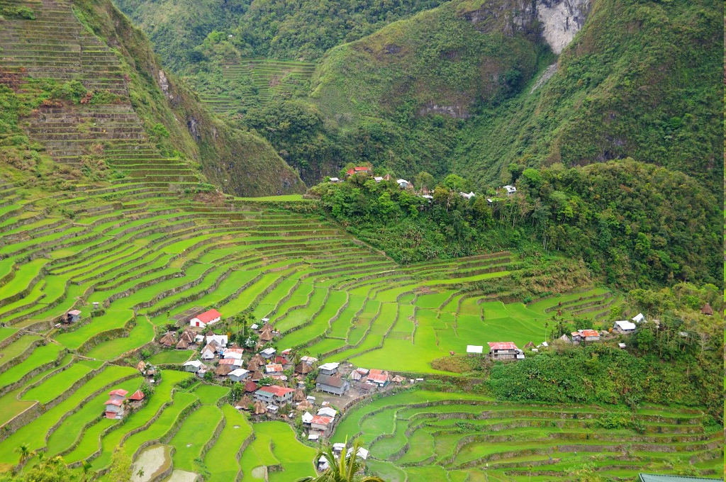
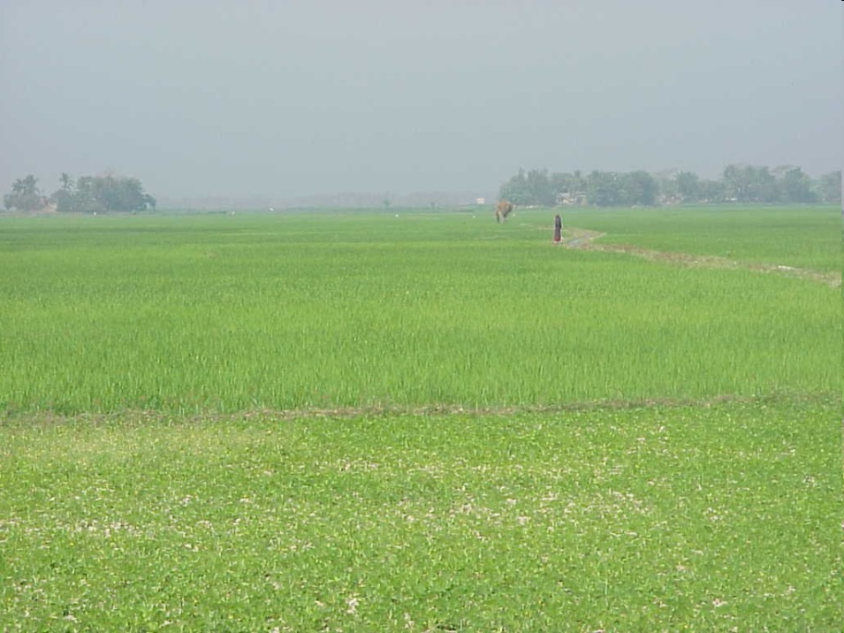
Ryžové polia v Thajsku
... Japonsku...
...a Bangladéši

Slide 26
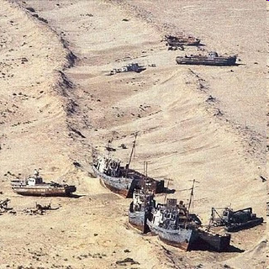
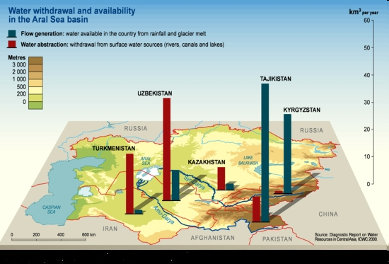
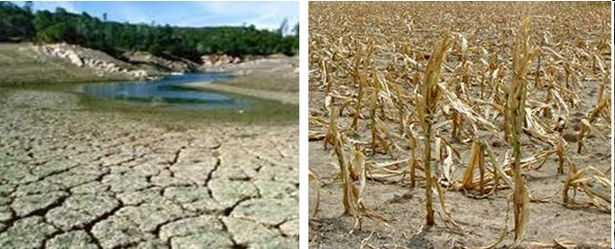
Zavlažovanie v Strednej Ázii a vysýchanie Aralu

Slide 27
Štáty podľa podielu ornej pôdy
1. Bangladéš 60 %
7. India 50 %
23. Turecko 30 %
25. Pásmo Gazy 30 %
30. Thajsko 30 %
37. Sýria 25 %
38. Pakistan 25 %
39. Taiwan 25 %
44. Severná Kórea 22 %
50. Azerbajdžan 20 %
177. Bhután 2,3 %
182. Brunej 2,1 %
184. Saud. Arábia 1,7 %
185. Katar 1,6 %
186. Singapur 1,5 %
191. Kuvajt 0,8 %
192. SAE 0,8 %
193. Mongolsko 0,8 %
202. Omán 0,1 %
24. Slovensko: 29 %; 77. Čína: 15 %; 101. Indonézia: 11 %

Slide 28
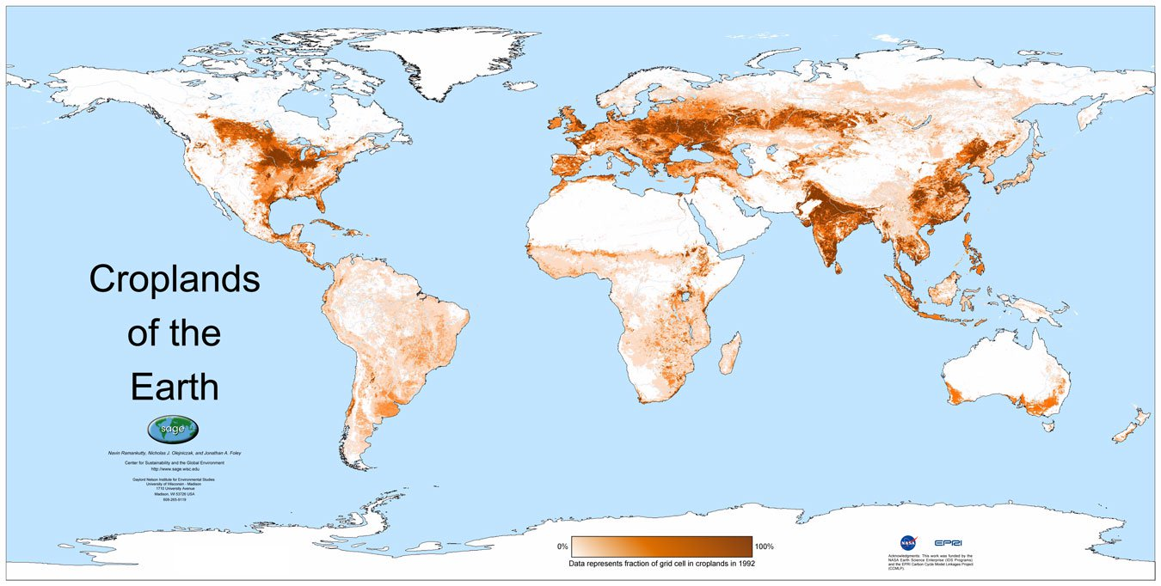
Podiel ornej pôdy z celkovej plochy

Slide 29
Poľnohospodárstvo živočíšna výroba
Živočíšnu výrobu v Ázii okrem prírodných predpokladov výrazne determinuje aj religiozita
  HD: India*
  Ošípané: Čína (cca 40 %), Rusko
  Kone: Stredná Ázia, Mongolsko, Arabský polostrov
  Ťavy: púštne oblasti
  Hydina: Čína, Rusko
  Rybolov
    Morský: Japonsko, Rusko Čína, Indonézia
    Sladkovodný: Čína, Indonézia, India

Slide 30
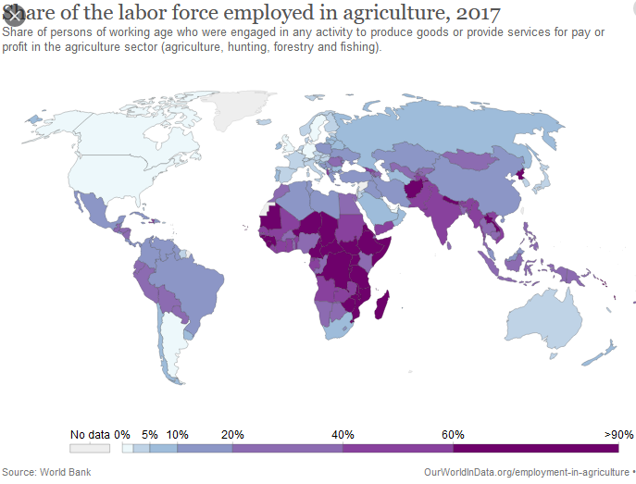
interaktívna mapa

Slide 31
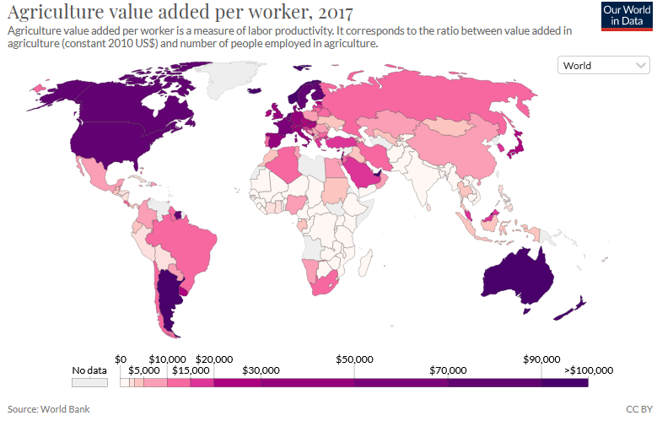
interaktívna mapa

Slide 32
Priemysel
bohaté zdroje nerastných surovín, zväčša sa vyvážajú
tradične silné odvetvia:
  textilná výroba (lacná pracovná sila, lacná doprava)
  potravinárska výroba (lacná pracovná sila, intenzívna poľnohospodárska produkcia)
  strojárska výroba (moderné technológie, vzdelanosť a pracovitosť; alebo pracovitosť a lacná pracovná sila)
priame zahraničné investície z Ameriky a Európy
    ale aj medzi ázijskými krajinami

Slide 33
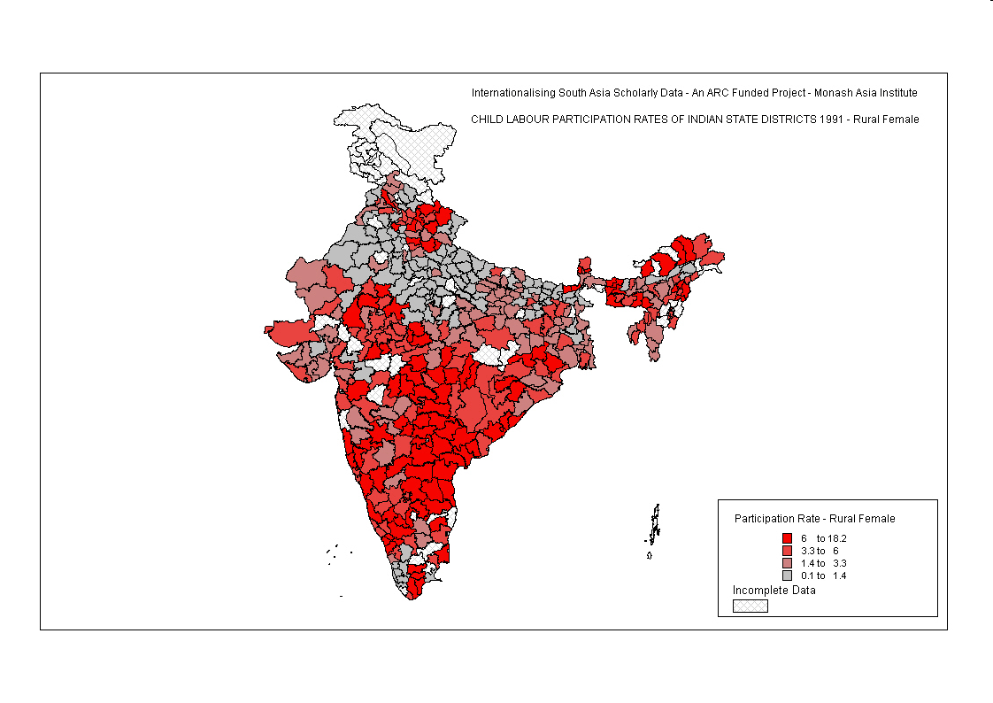
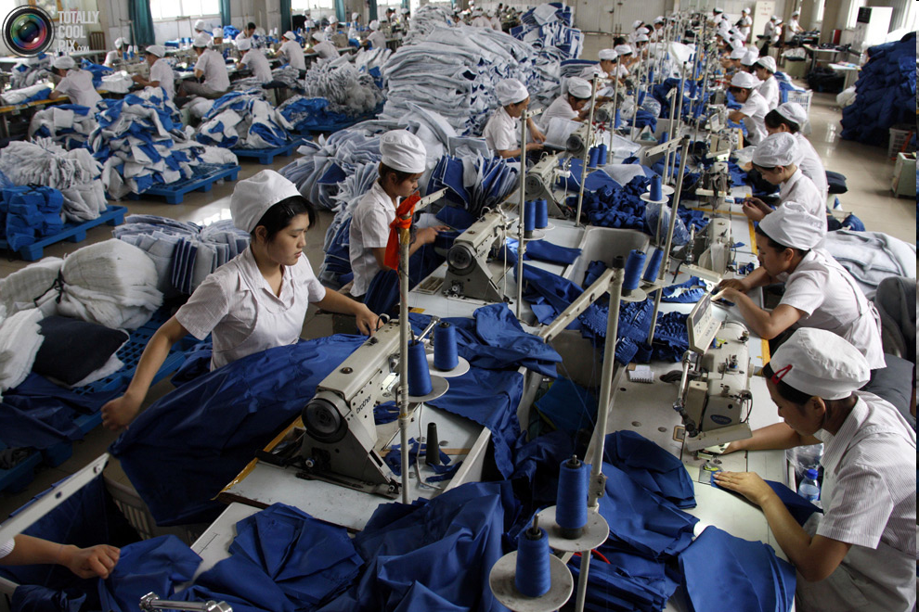
textilná výroba
jeden z najväčších zamestnávateľov
výroba s veľmi nízkou pridanou hodnotou
väčšina svetovej produkcie pochádza z J a JV Ázie, najmä:
  Vietnam, Čína, India, Pakistan, Thajsko, Bangladéš, Indonézia
  Turecko, Irán

Slide 34
strojárska výroba
najvýznamnejší výrobcovia: Čína, Taiwan, Japonsko, Južná Kórea a Singapur
výroba lacných výrobkov s nízkou pridanou hodnotou: Čína, Pakistan, India, Bangladéš, Vietnam, Thajsko...
high-tech (počítače, hracie konzoly, mobilné telefóny, autá)
  Japonsko: Sony, Toyota, Toshiba, Honda, Panasonic
  Južná Kórea: Samsung, LG, Hyunday, Kia, Ssangyong
  Taiwan (Čínska republika): Foxconn
  Čínska ľudová republika: ?

Slide 35
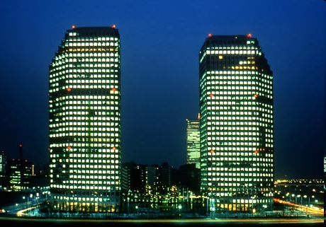
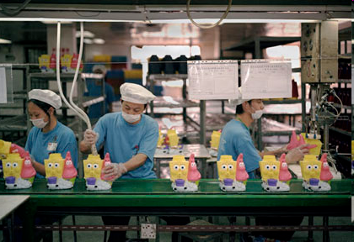

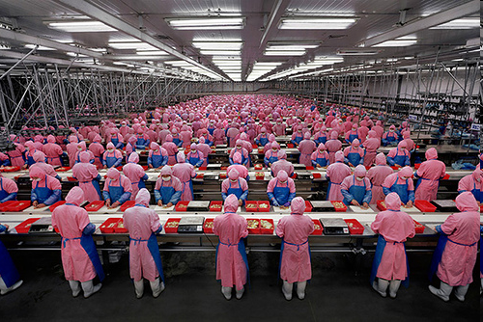
Centrála LG, Soul

Slide 36
doprava:
všetky druhy dopravy:
automobilová: Japonsko, J. Kórea – vynikajúca cestná sieť, dobrý vozový park
železničná: transsibírska magistrála, rýchlotrate v Číne, Japonsku
letecká: najrýchlejšie rastúci trh (letiská 2018), až do Covidu:
  2. Peking 100 mil. pasažierov
  3. Dubaj 90
  5. Tokio 90
  8. Hongkong 75
  9. Šanghaj 75
  12. Nai Dilli 70
  13. Kanton 70
  16. Inčchon (Soul) 70
  17. Istambul 70
  18. Jackarta 65
  19. Singapur 65

Slide 37
doprava:
najväčšie námorné prístavy podľa objemu prepravených tovarov (2012)
poradie názov štát objem prepravy
(1000 ton)
1. Ningbo-Zhoushan Čína 744,000
2. Šanghaj Čína 644,659
3. Singapur Singapur 538,012
4. Tiencin (Tianjin) Čína 477,000
5. Rotterdam Holandsko 441,527
6. Kanton (Guangzhou) Čína 438,000
7. Čhing-Tao Čína 407,340
8. Ta-Lien (Dalian) Čína 303,000
9. Pusan (Busan) Južná Kórea 298,689
10. Port Hedland Austrália 288,443

Slide 38
služby:
6 hlavných centier finančníctva:
  Hongkong, Singapur, Tokio, Šanghaj, Peking, Dubaj
vysunuté servisné centrá a outsourcing (India)
Ďalšie rastúce finančnícke a službové centrá:
  Bangalore (India) Dháka (Bangladéš), Čennaj (India), Naí Dillí (India), Soul (Južná Kórea), Puné (India), Hajdarábad (India), Šen-čen (Čína), Kalkata (India), Jakarta (Indonézia), Kuala Lumpur (Malajzia), Karáči (Pakistan), Laháur/Lahore (Pakistan), Bangkok (Thajsko)

Slide 39
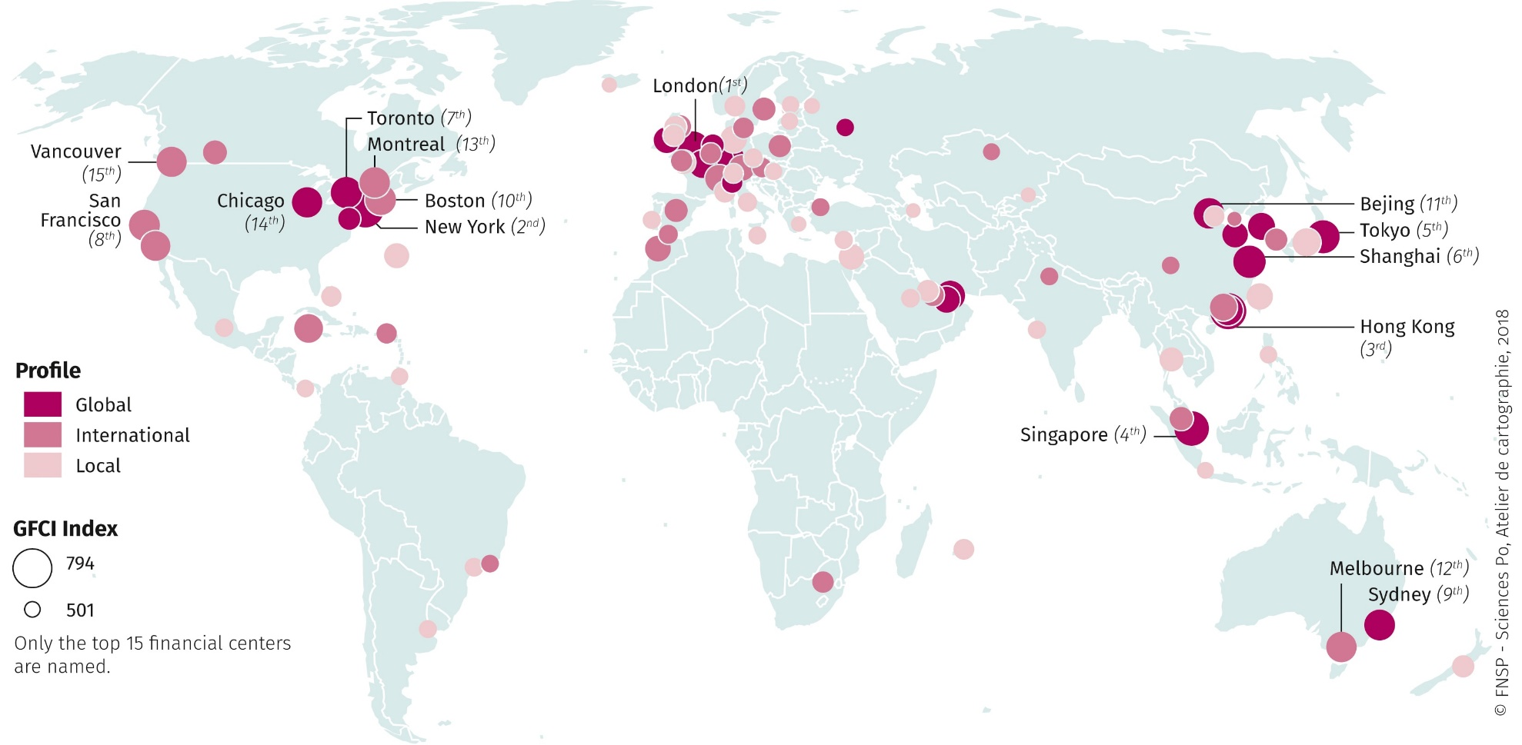
Global financial centres index

Slide 40
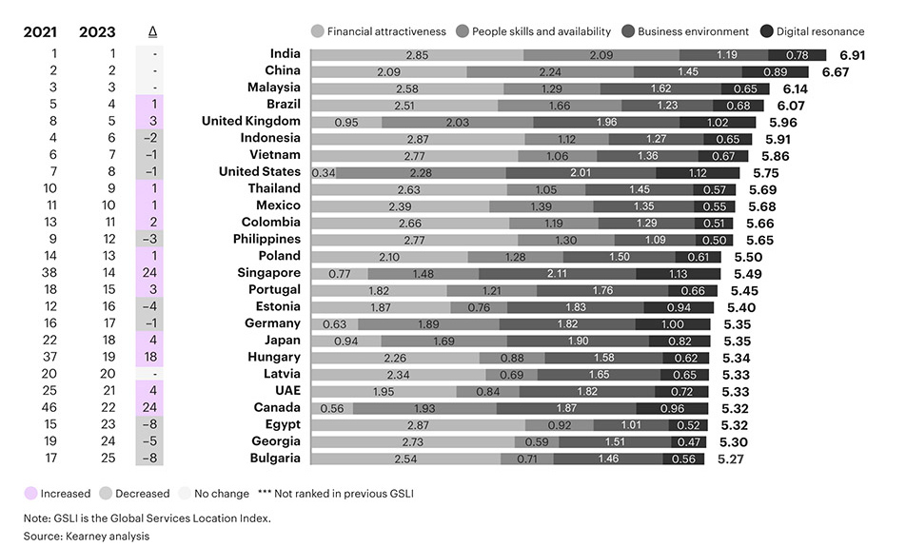
najatraktívnejšie krajiny pre lokalizáciu globálnych služieb

Slide 41
cestovný ruch
Čína je štvrtá najnavštevovanejšia krajinou sveta (9. Thajsko, 10. Turecko)
Z 20 najnavštevovanejších miest sveta je 15 ázijských (2014)
krajina zahr. tur. 2010 (v tisícoch) 10/09 príjmy (v mil. USD)
Čína 56 000 9,4 46 000
Malajzia 25 000 3,9 18 000
Hongkong (Čína) 20 000 18,7 23 000
Thajsko 16 000 12,0 20 000
Macao (Čína) 12 000 14,7 18 000
- Výrazný nárast aj v krajinách južnej a juhovýchodnej Ázie

Slide 42
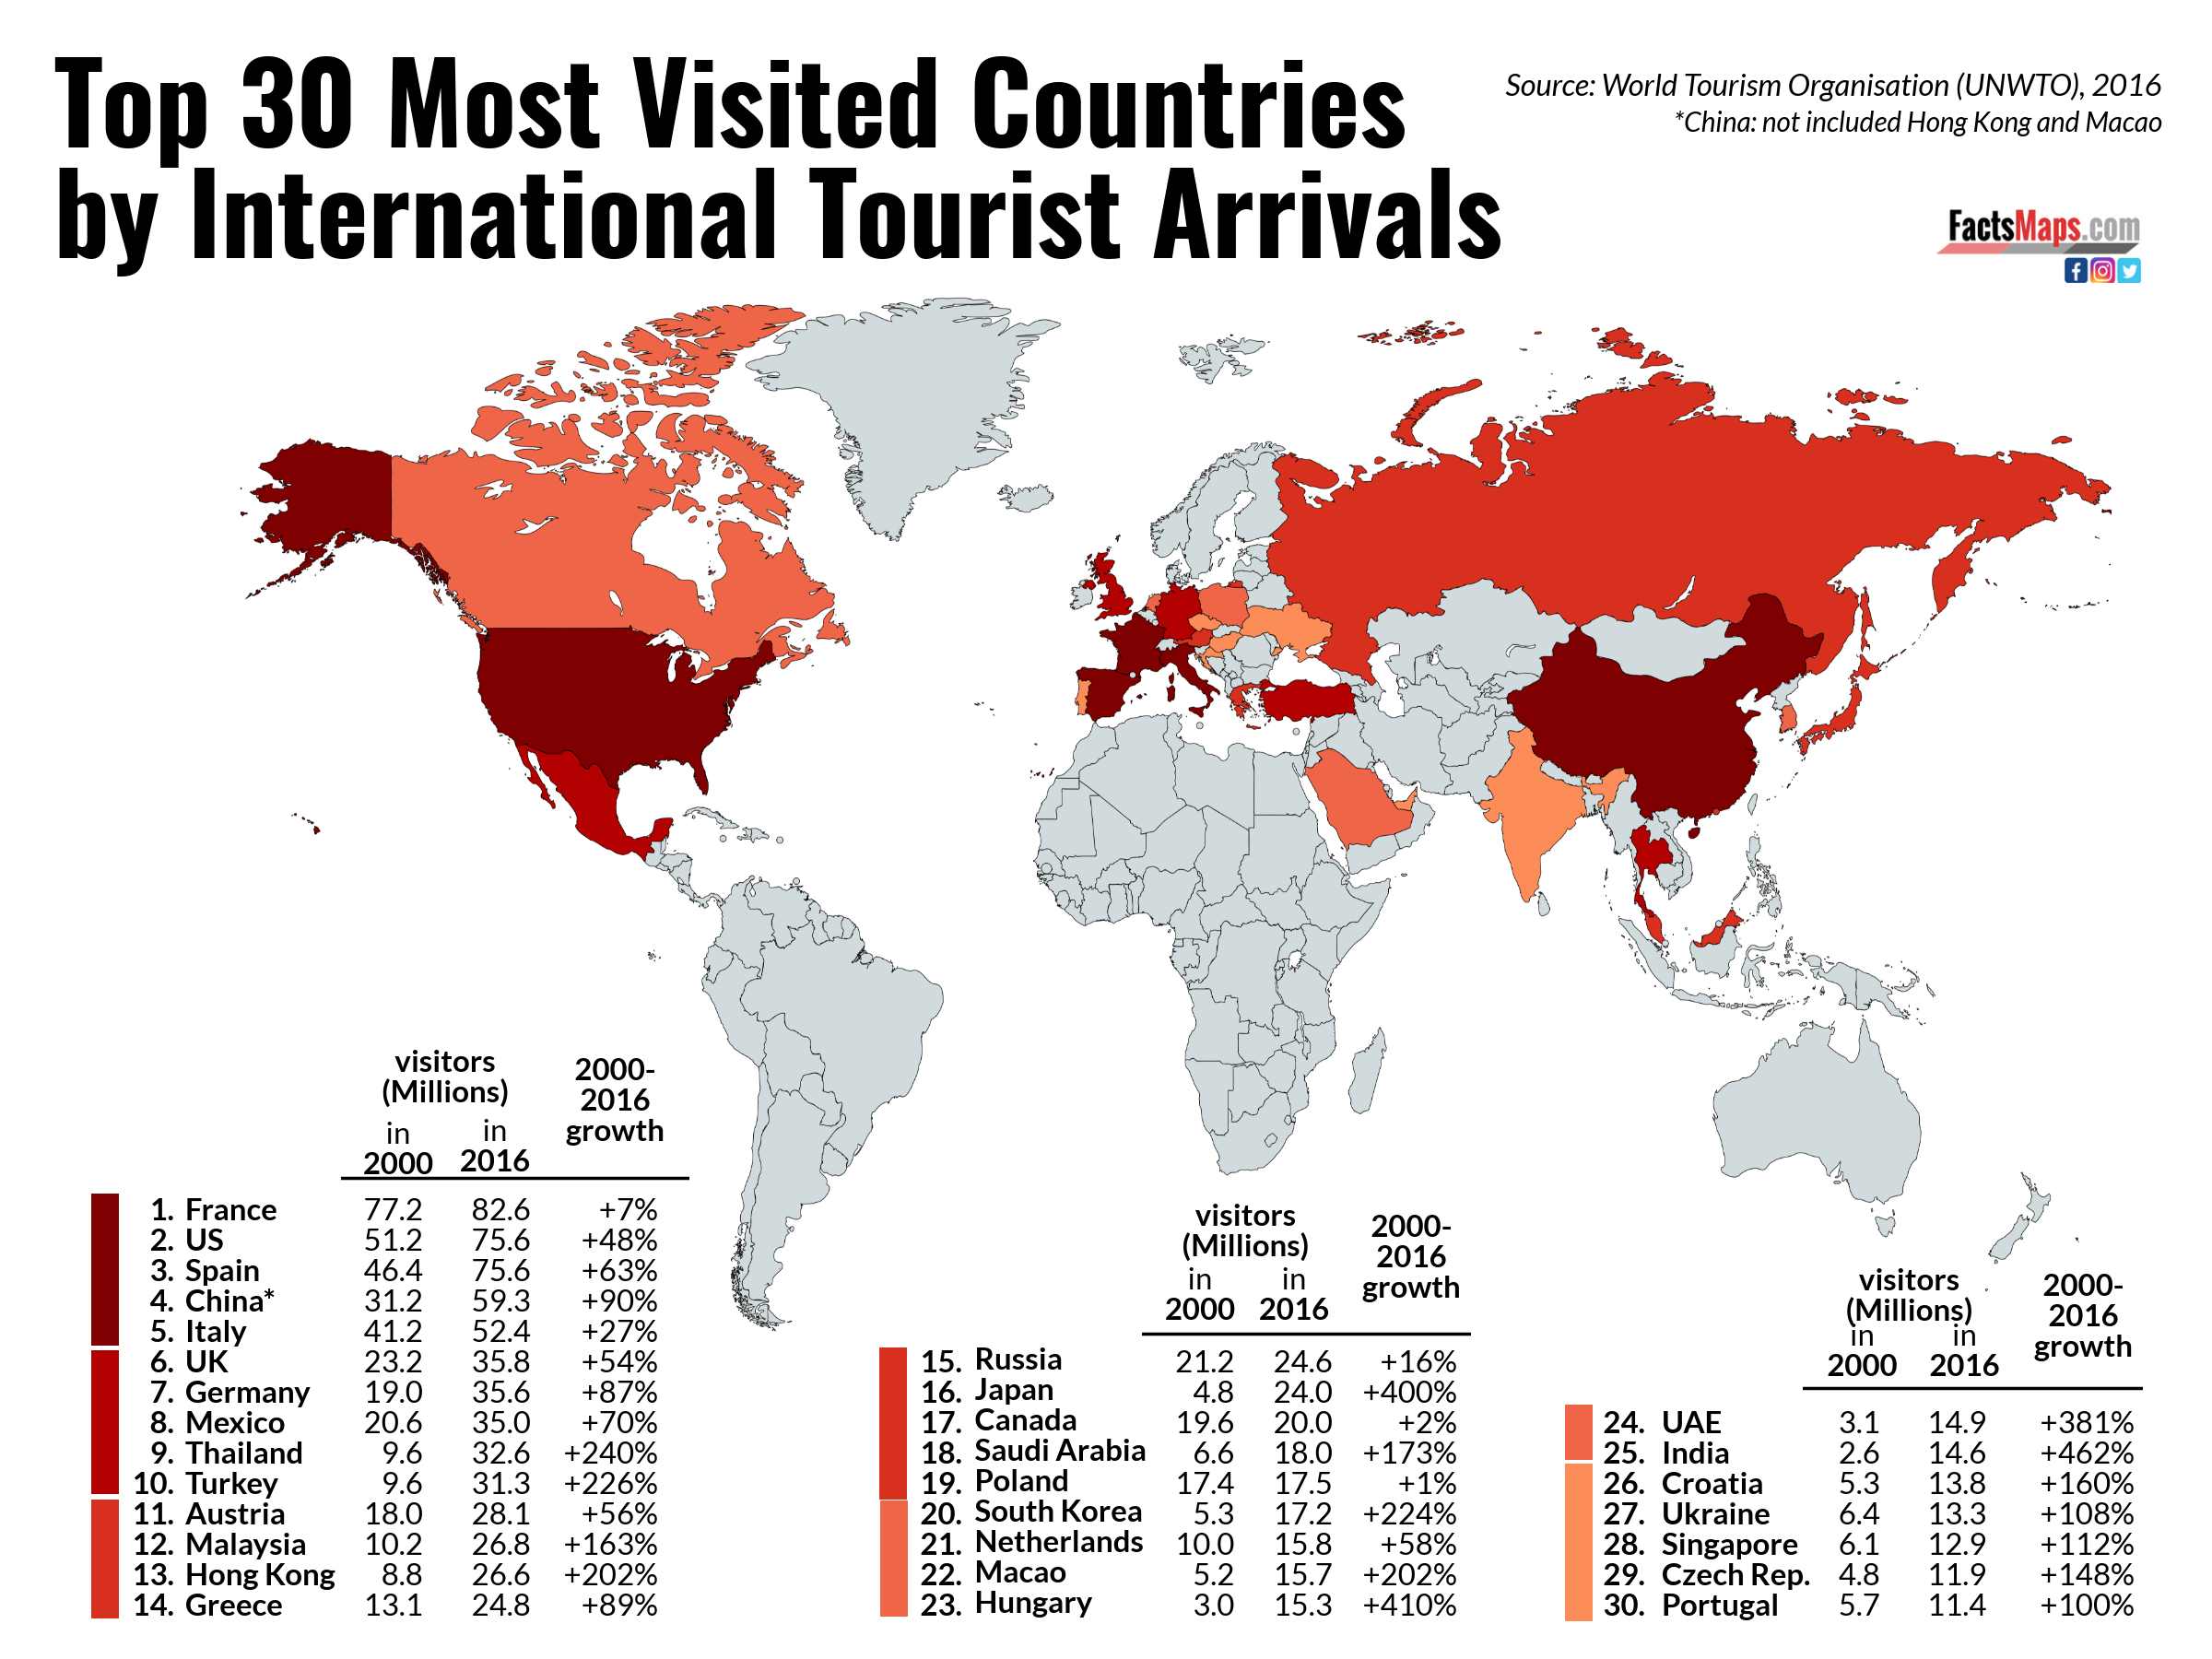
10 najnavštevovanejších krajín sveta (2013)

Slide 43
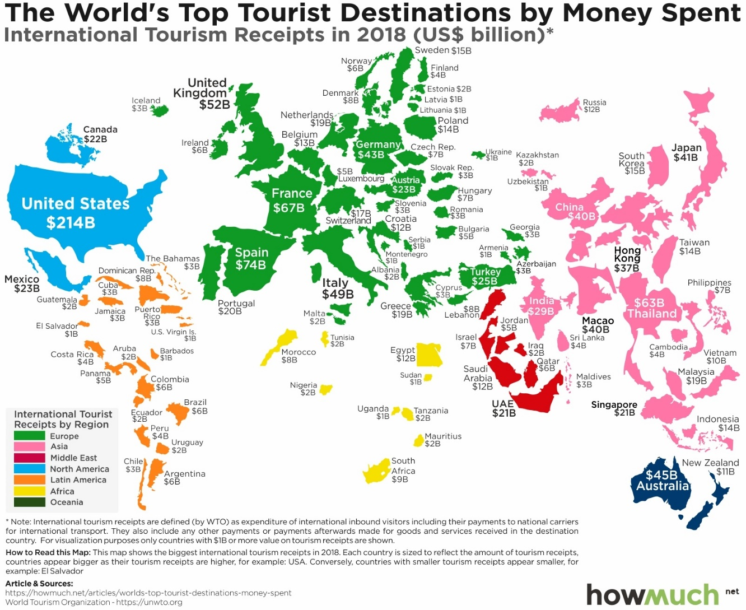

Slide 44
Koniec

